Slide 1
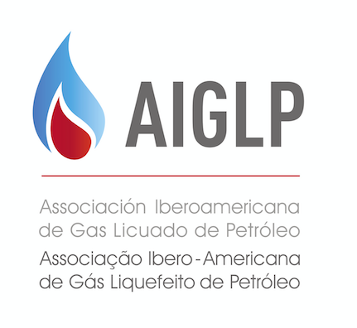
≈
Asunción - Paraguay
Mayo, 2017

Slide 2
DISCLAIMER
Todas las actividades desarrolladas en el ámbito de la AIGLP obedecen las normas previstas en su MANUAL DE CUMPLIMIENTO DE LAS NORMAS DE COMPETENCIA DE LA AIGLP (Manual de la AIGLP), que fue creado en 2016.
El Manual de la AIGLP dicta las mejores prácticas direccionadas al cumplimento de la legislación de defensa de la competencia, que
deben ser observadas por los los profesionales involucrado con la entidad, los cuales tienen conocimiento de su contenido completo.

Slide 3

ASOCIACIÓN IBEROAMERICANA DE GAS LP - AIGLP
MISIÓN:
Intercambio de experiências
consumidor final en el centro de nuestras acciones
Compromiso con la excelencia en el servicio;
Búsqueda de los mejores reglamentos para el sector
La AIGLP inició su actividades en 1985;
Somos 56 Miembros en 14 Países;
Nuestro ámbito de acción es el grupo de naciones que componen la comunidad Iberoamericana.

Slide 4
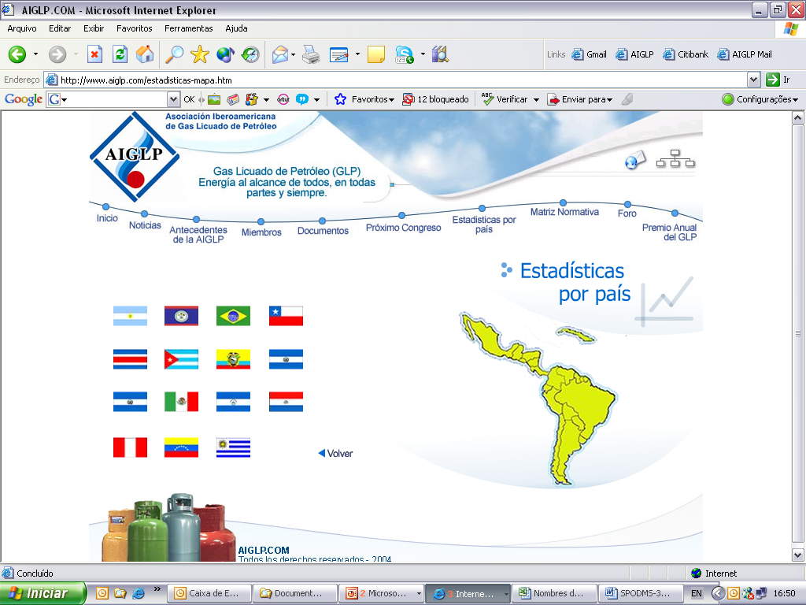

AIGLP
El objeto social de la AIGLP es el intercambio de conocimientos, en los planes científico, técnico e institucional referentes a todos los temas de interés común de la industria del Gas LP, en especial:
  Seguridad
  Medio ambiente
  Salud de la población (Indoor Pollution)
  Aplicaciones
  Normalización / Reglamentación
  Diseminación de practicas líderes
  El crecimiento de la participación del Gas LP en las matrices energéticas de las sociedades del área Iberoamericana

Slide 5
AIGLP – PILARES DEL SECTOR DE GAS LP
Beneficios al consumidor final y al sector
Se pierde la trazabilidad de responsabilidad.
Trae el costo de cada transacción al gobierno.
Beneficio inherente a la marca.
Las empresas invierten en su marca
Cada país posee sus necesidades especificas
Los energéticos deben competir libremente entre ellos
MARCA
PARQUE COMUN
RECALIFICACIÓN
SUBSÍDIO
LIBRE COMPETENCIA
La AIGLP defiende que los distribuidores solamente llenen cilindros de su propia marca
La AIGLP defiende que los distribuidores solamente llenen cilindros de su propia marca
La AIGLP defiende que los cilindros sean sometidos a procesos de reparación periódicas
La AIGLP defiende que existen varias herramientas de subsidio, que deben ser aplicadas de acuerdo con su presencia y utilización.
La AIGLP defiende que los energéticos compitan entre ellos y que el consumidor final elija de acuerdo a sus necesidades

Slide 6
PAÍSES QUE RESPECTAN LA MARCA - BENEFICIOS
Trazabilidad – Marca es la mejor herramienta para garantizar las obligaciones en el sector;
Longevidad del cilindro – Marca garantiza una vida útil más larga a los cilindros;
Ahorros a los entes fiscalizadores – El consumidor tiene el poder de punir la empresa (no comprando más) de acuerdo con sus experiencias;
Responsabilidad del Estado - Sin la marca el Estado pasa a ser responsable por cada operación. Se pierde la trazabilidad.
Garantía de asistencia técnica – Garantía al consumidor final que el tendrá asistencia técnica cuando necesario.

Slide 7

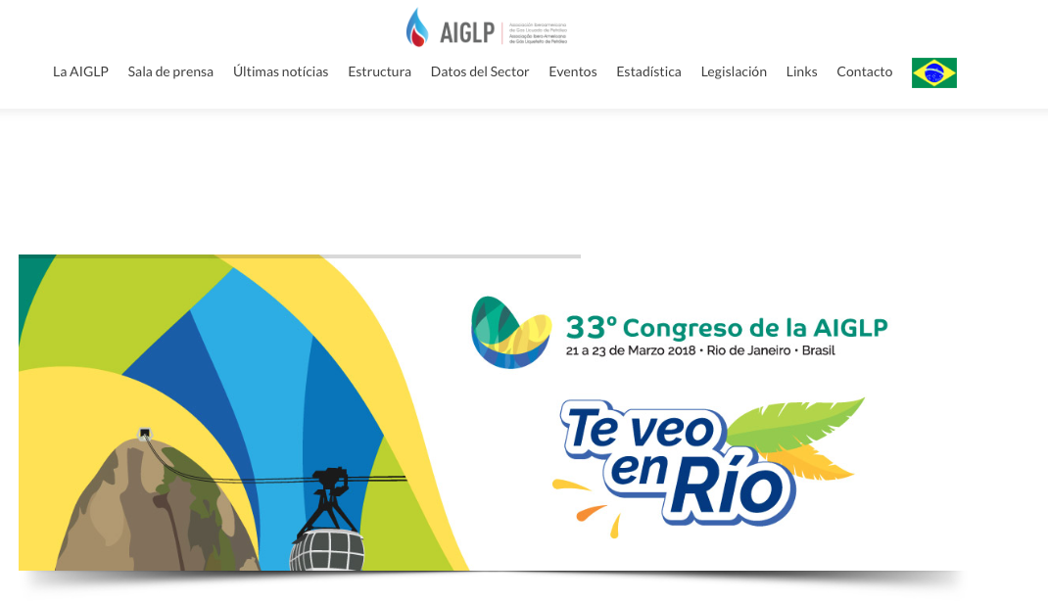
ÚLTIMOS LANZAMIENTOS
  NUEVA PÁGINA WEB – www.aiglp.org:
  PILARES DEL MERCADO DE GAS LP:

Slide 8
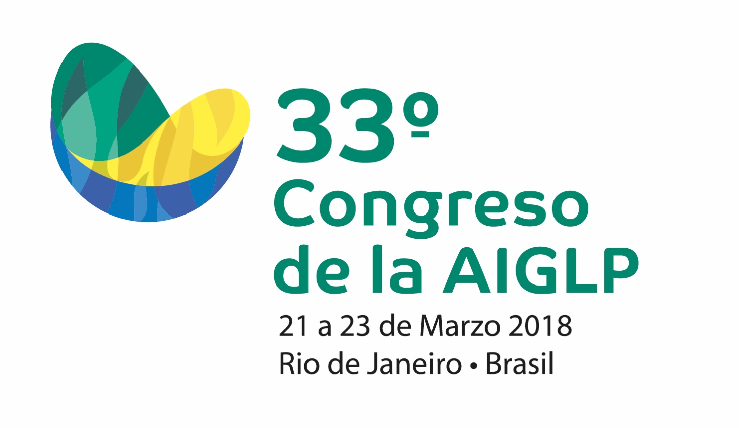
33º Congreso de la AIGLP
www.aiglp2018.org

Slide 9
Diego Ciufici N. Alves
diego@aiglp.org
+55 21 99924 0073

